Slide 1
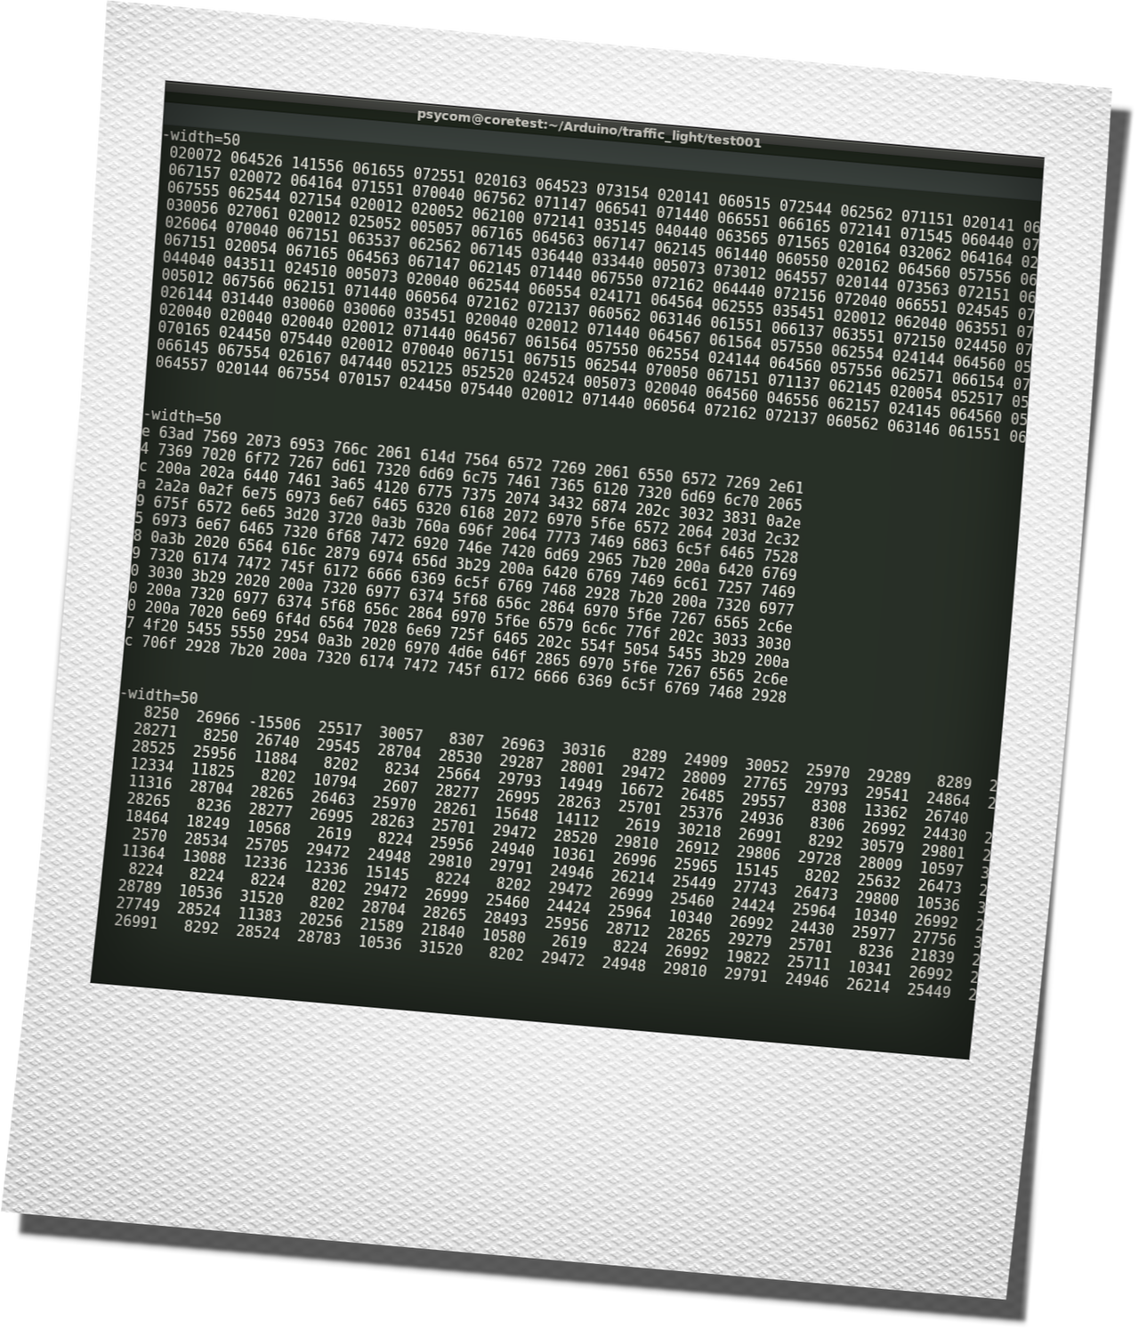
Bases Numéricas na Computação
Vinícius Silva Madureira Pereira
bit.ly/lp280818

Slide 2
Definição
Uma base numérica é um conjunto de símbolos, derivado de um sistema numérico, para a representação de valores. Para cada base um mesmo valor é expressado com diferentes algarismo.
Vinícius Silva Madureira Pereira
bit.ly/lp280818

Slide 3
Conceituação
Na eletrônica digital, os dispositivos trabalham apenas com valores binários em seus níveis mais baixos de abstração.
Um microprocessador, por exemplo, trabalha com apenas dois estados, formalmente representados por 0 e 1, como por exemplo 1010010001010001₍₂₎. Representar valores em uma base com menos algarismos é consideravelmente mais fácil para se entender e, consequentemente, trabalhar, sendo o número anterior equivalente a A451₍₁₆₎.
Vinícius Silva Madureira Pereira
bit.ly/lp280818

Slide 4
Aplicações
Identificação das cores no sistema RGB
Endereços de memória
Transistor Transistor Logic (TTL)
Tabelas de codificação de formato (ASCII)
Vinícius Silva Madureira Pereira
bit.ly/lp280818

Slide 5
Bases Numéricas
Binária (base 2): 0, 1
Ternária (base 3): 0, 1, 2
Octal (base 8): 0, 1, 2, 3, 4, 5, 6, 7
Decimal (base 10): 0, 1, 2, 3, 4, 5, 6, 7, 8, 9
Duodecimal (base 12): 0, 1, 2, 3, 4, 5, 6, 7, 8, 9, A, B
Hexadecimal (base 16): 0, 1, 2, 3, 4, 5, 6, 7, 8, 9, A, B, C, D, E, F
Vinícius Silva Madureira Pereira
bit.ly/lp280818

Slide 6
Conversões entre Bases
Uma das formas de converter um valor da base 10 para a base n, pode utilizar o seguinte algoritmo:
Divide-se o valor por n, obtém-se o quociente (valor inteiro da divisão) e o resto;
O quociente da divisão anterior torna-se o dividendo da nova divisão. Repete-se, então, a divisão até que o quociente da mesma seja 0;
Os algarismos restos de cada uma das divisões são reunidos invertidamente.
Vinícius Silva Madureira Pereira
bit.ly/lp280818

Slide 7
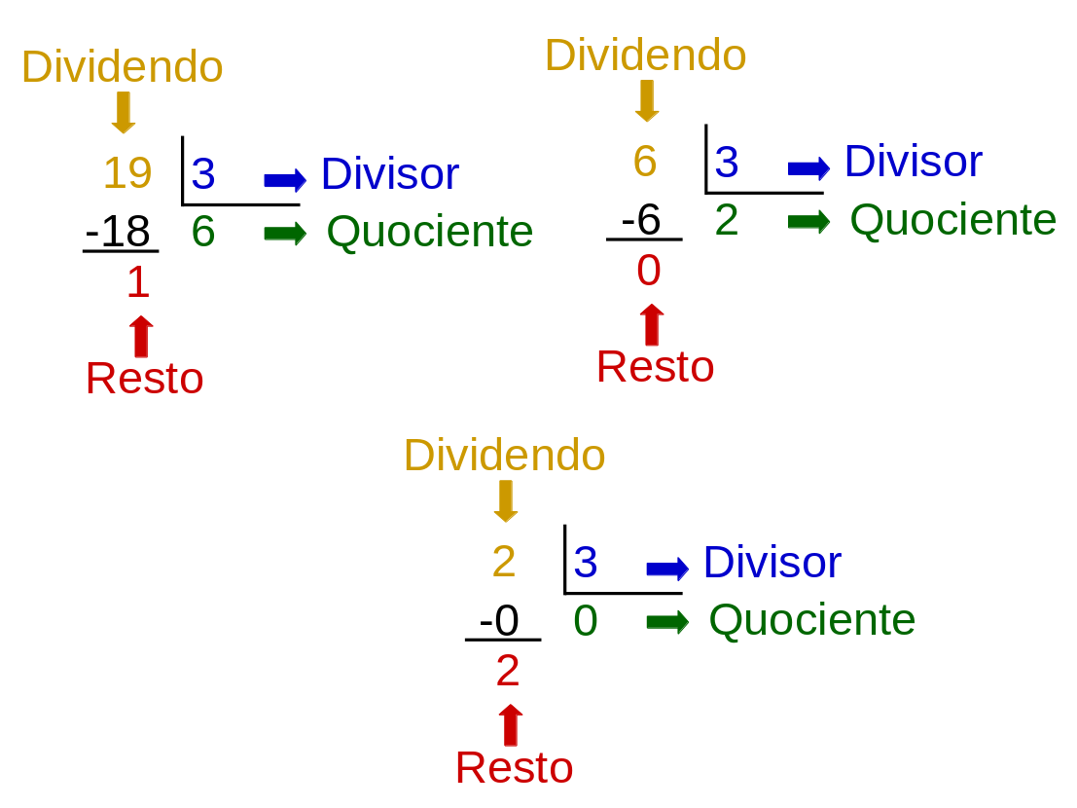
Conversões entre Bases
19₍₁₀₎ ≌ 201₍₃₎
Vinícius Silva Madureira Pereira
bit.ly/lp280818

Slide 8
Conversões entre Bases
Uma das formas de converter um valor da base n para a base 10, pode utilizar o seguinte algoritmo:
Multiplica-se o algarismo mais a direita pela base n elevada à potência x (n^{x}) – x inicia-se com o valor 0;
É incrementado 1 ao valor de x. O resultado da multiplicação anterior é somado com o segundo algarismo mais a direita multiplicado por n^{x} novamente;
O procedimento é repetido até que o último algarismo seja alcançado.
Vinícius Silva Madureira Pereira
bit.ly/lp280818

Slide 9
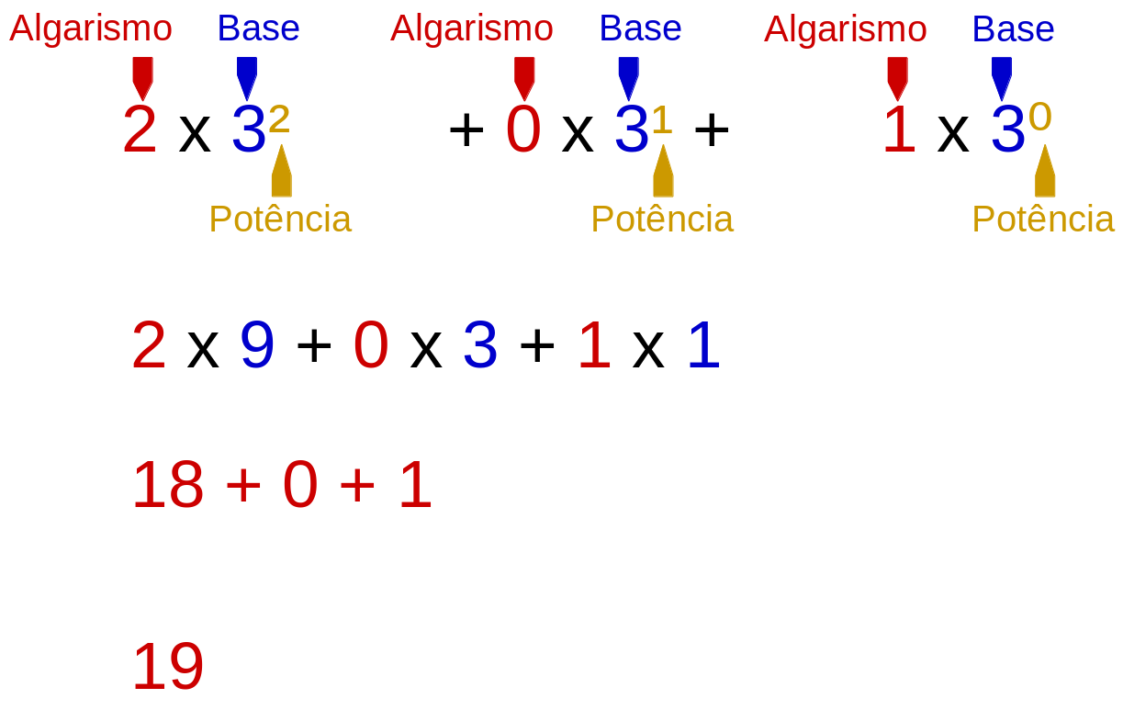
Conversões entre Bases
201₍₃₎ ≌ 19₍₁₀₎
Vinícius Silva Madureira Pereira
bit.ly/lp280818

Slide 10
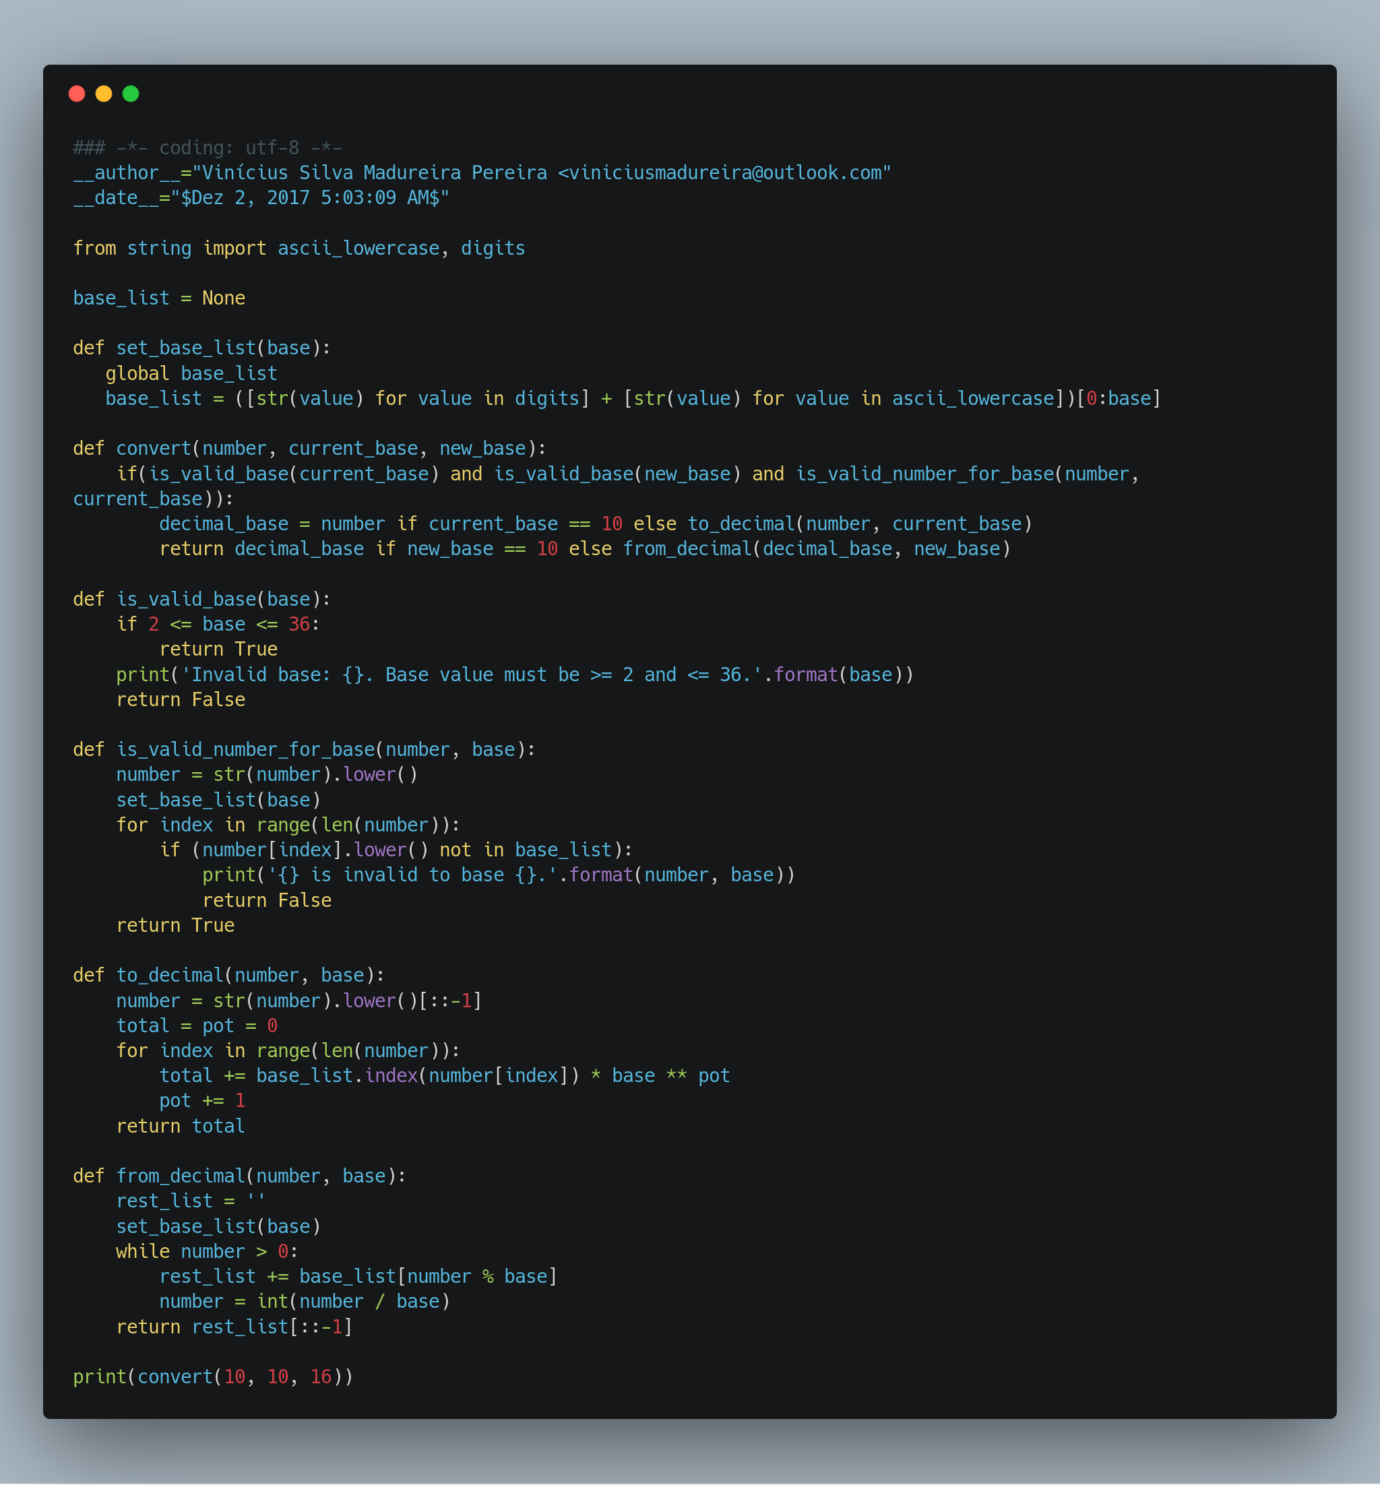
Algoritmo de Conversão de Bases
Vinícius Silva Madureira Pereira
bit.ly/lp280818

Slide 11
Referências
CARVALHO, A. C. P. L. F.; LORENA, A. C. Introdução à computação: hardware, software e dados. 1 ed. Rio de Janeiro: LTC, 2016. 200 p.
SIPSER, M. Introdução à teoria da computação. 2. ed. São Paulo: Cengage CTP, 2005. 488 p.
VIERIA, N. Introdução aos fundamentos da computação: linguagens e máquinas. 1 ed. São Paulo: Cengage CTP, 2006. 334 p.
Vinícius Silva Madureira Pereira
bit.ly/lp280818

Slide 12

Dúvidas
Vinícius Silva Madureira Pereira
bit.ly/lp280818

Slide 13
Obrigado...
Boa noite
para
todos!!!
Vinícius Silva Madureira Pereira
bit.ly/lp280818

